Slide 1

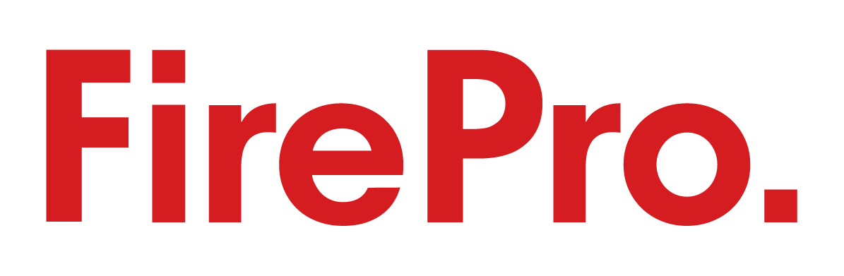
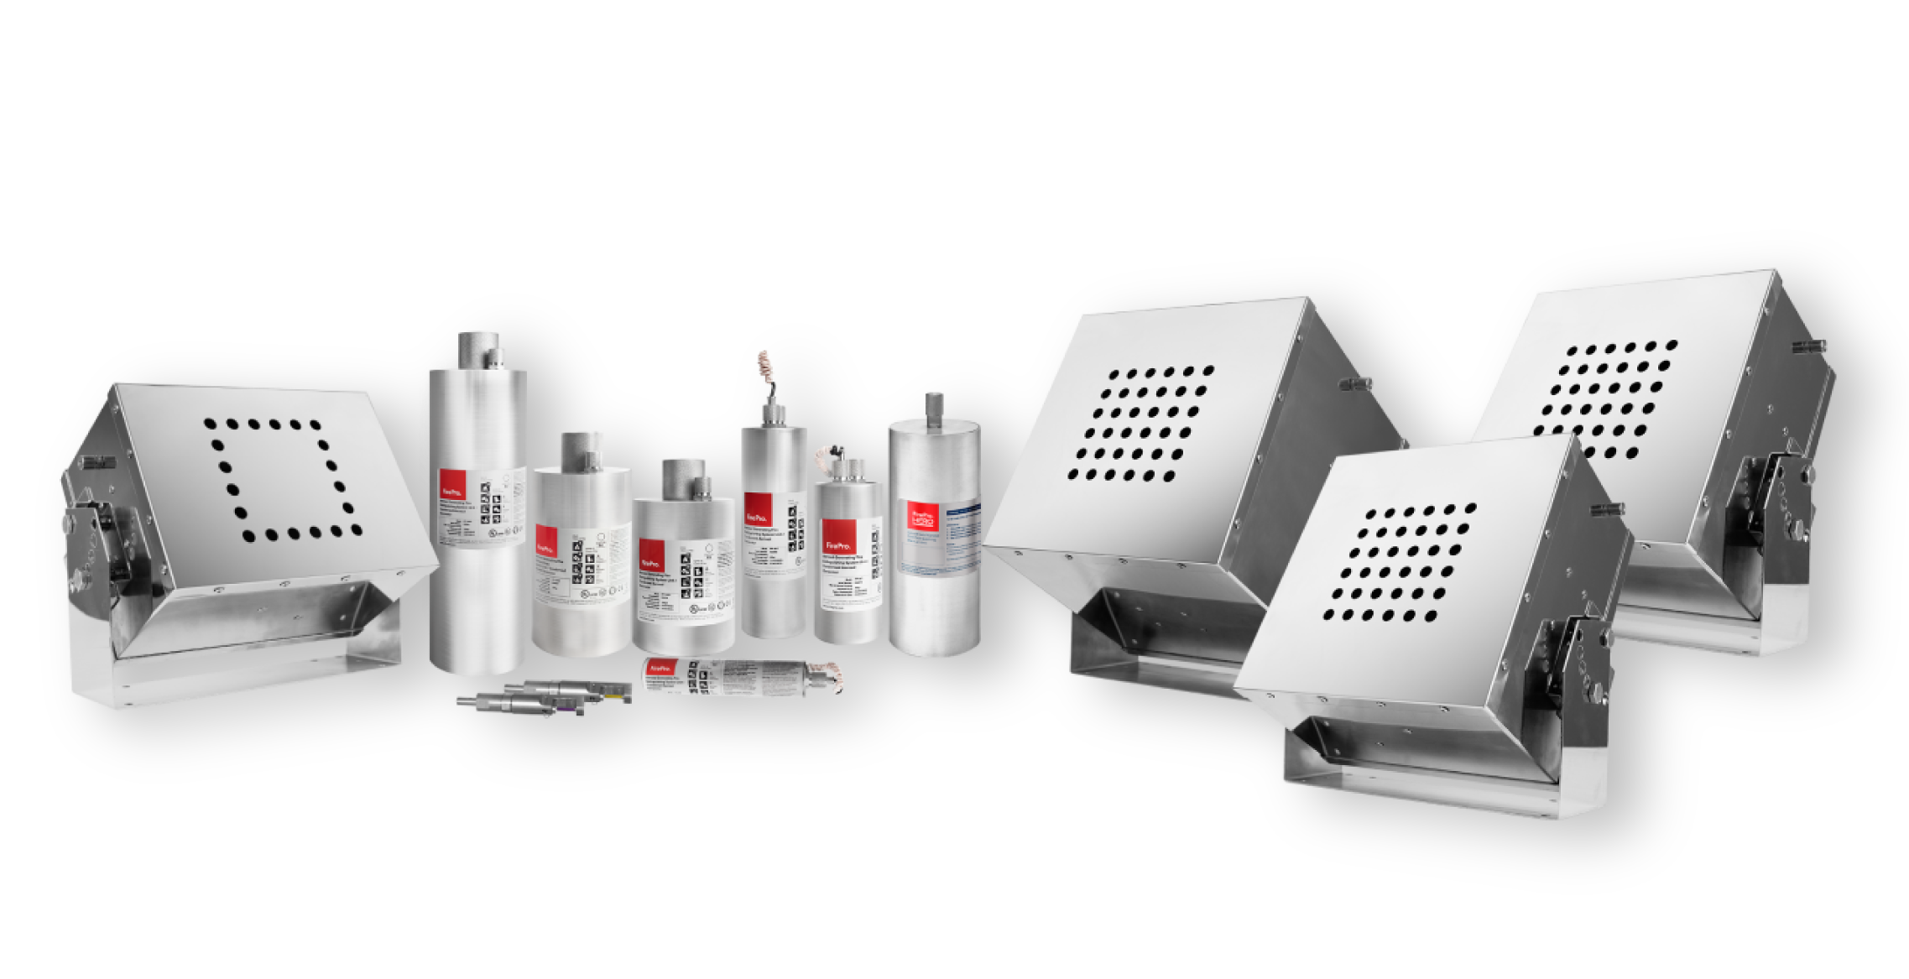
Protegiendo el Futuro:
La apuesta de OSESA
por la tecnología FirePro
Innovación y Confiabilidad en Sistemas de Supresión de Incendios

Slide 2
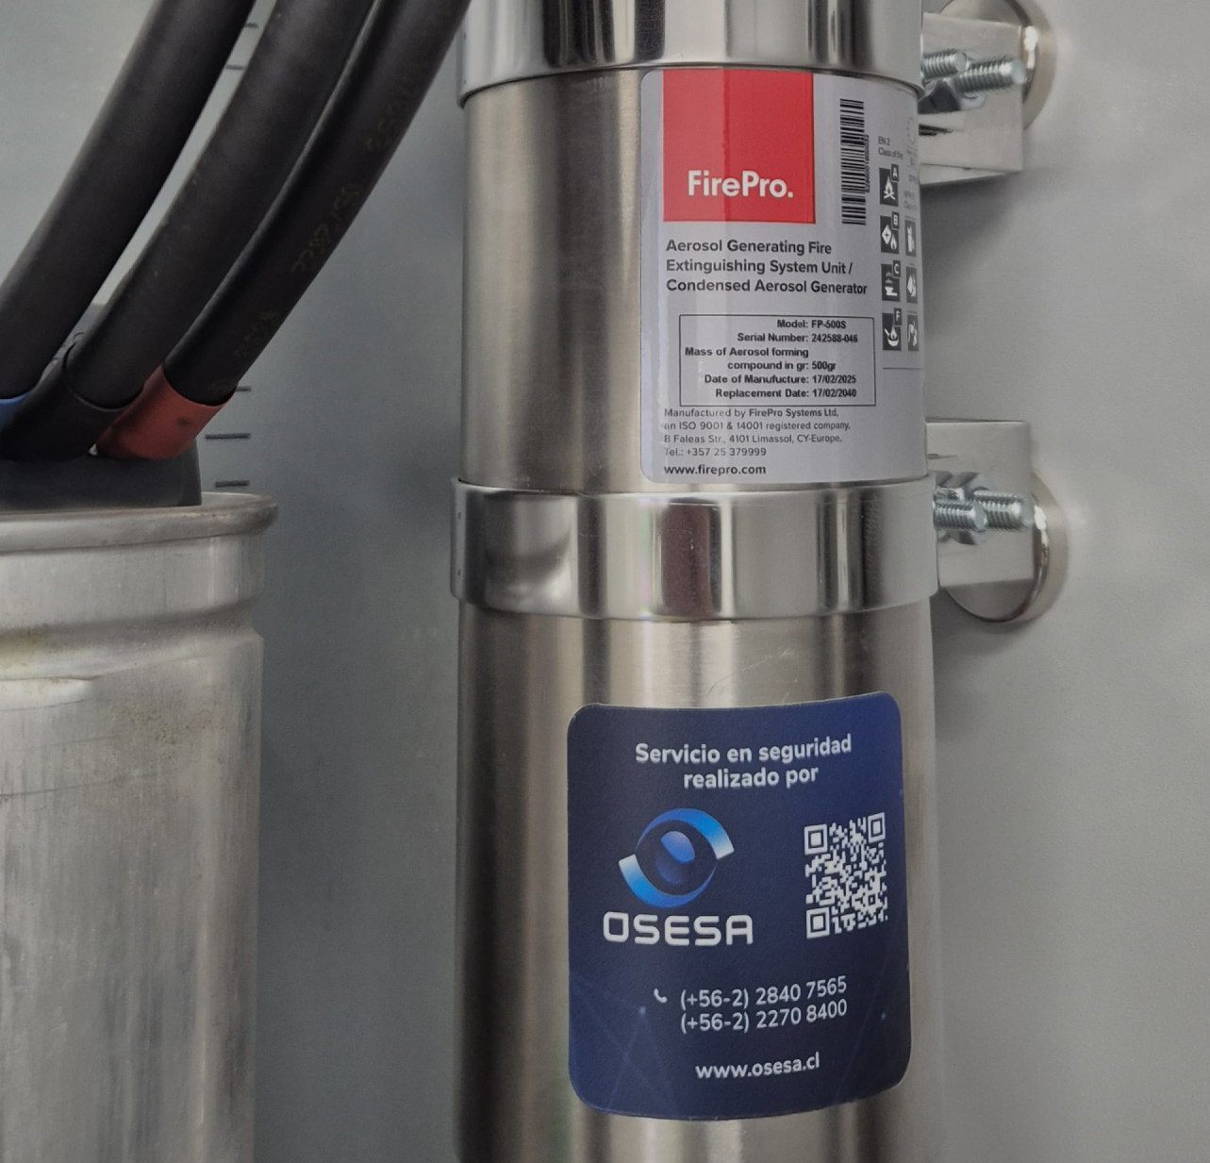
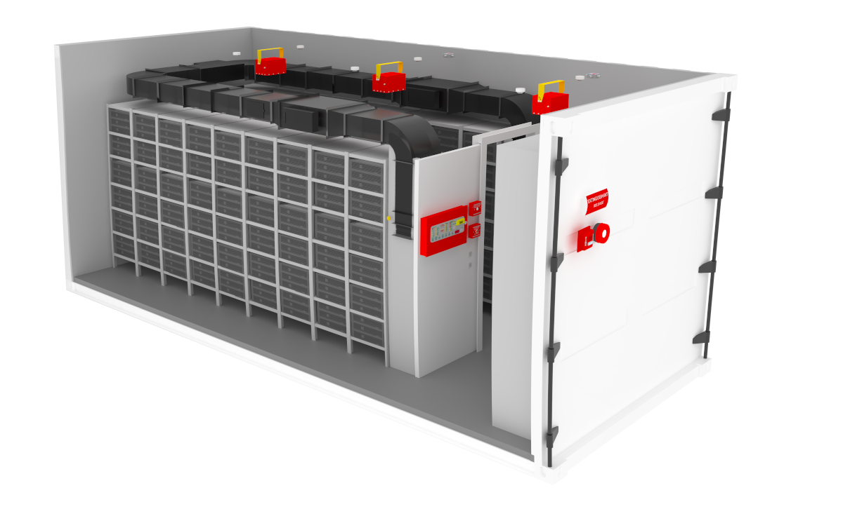
Introducción y Experiencia
Con más de 18 años liderando el sector de la seguridad en Chile, OSESA se ha mantenido a la vanguardia en la implementación de sistemas de detección y extinción de incendios.
FirePro es una marca líder en tecnología de extinción de incendios por más de dos décadas, distribuyendo sus productos en más de 110 países.
Juntos, combinamos la experiencia local de OSESA con la tecnología de punta global de FirePro para ofrecer soluciones robustas y confiables.

Slide 3
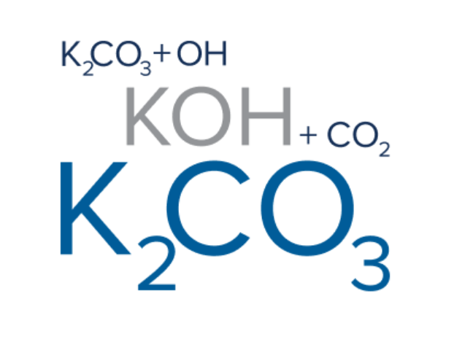
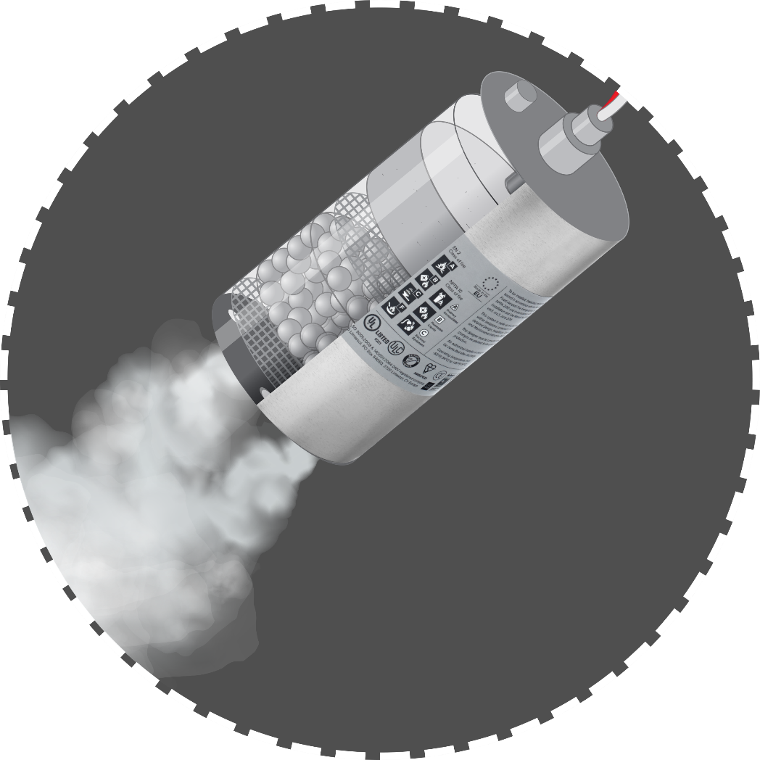

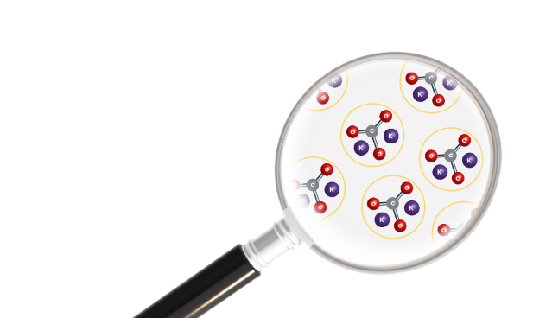

La Tecnología FirePro:
¿Qué es el Aerosol Condensado?
Principio de funcionamiento:
El aerosol condensado FirePro es un agente extintor de incendios que utiliza sales de potasio para interrumpir las reacciones químicas en cadena que ocurren durante un incendio, en lugar de simplemente enfriar o desplazar el oxígeno.
Puntos importantes:
Actúa a nivel molecular, interrumpiendo la reacción en cadena del fuego.
Partículas sólidas diminutas de K2CO3 (1-5 μm) suspendidas en una mezcla de gases inertes (principalmente N2, vapor de agua, CO2)
52% partículas sólidas y 48% gases
Se activa por calor o eléctricamente.

Slide 4
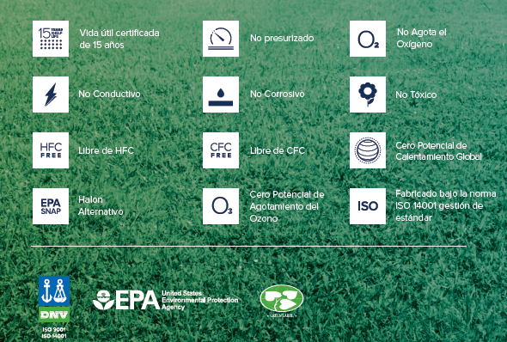
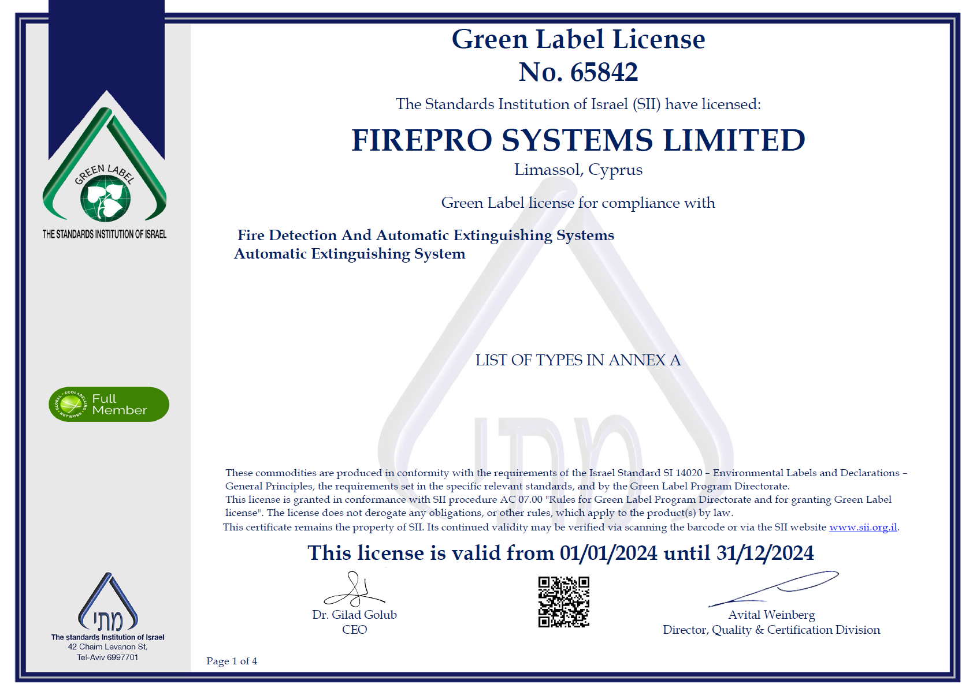
Beneficios Clave
frente a Sistemas Tradicionales
Menores costos de instalación y mantenimiento
Más seguro para el personal y el medio ambiente
Máxima protección y mínimo daño colateral
Ideal para proteger activos críticos sin ocupar valioso espacio
Detalles:
Ahorro de espacio y peso
Costes de mantenimiento mínimos
Conexión fácil con sistemas de detección convencionales
Fácil de transportar
No hay limitaciones de sobrepresión
Temperaturas de funcionamiento: -50°C a 250°C con un máximo de humedad de 98%

Slide 5
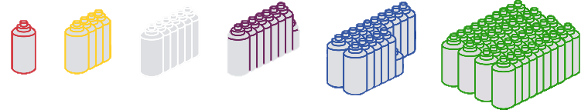
FirePro – Efectivo y Eficiente
Comparaciones de masa de agente extintor:
4x más eficiente que el Halon1301
6x más eficiente que el FM-200
7.5x más eficiente que el FE-13
15.5x más eficiente que el CO2
40x más eficiente que los gases inertes
1Kg
4Kg
6Kg
7.5Kg
15Kg
40Kg
FirePro
Halon 1301
FM-200
FE-13
CO₂
Gases inertes
Ideal para espacios reducidos

Slide 6
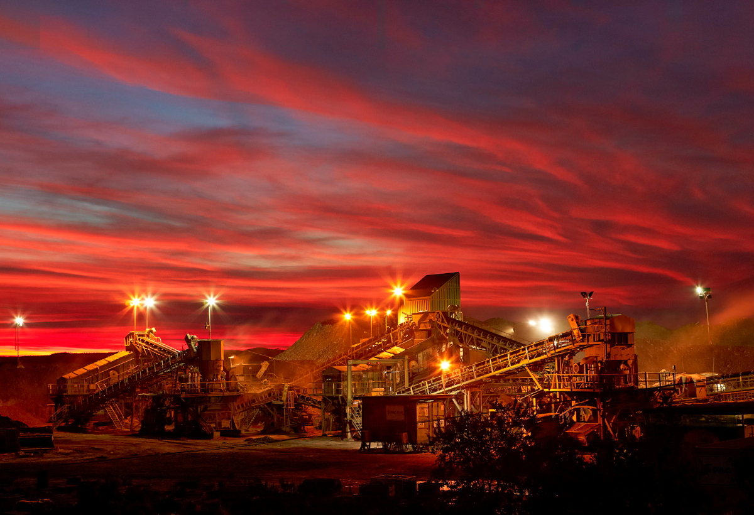
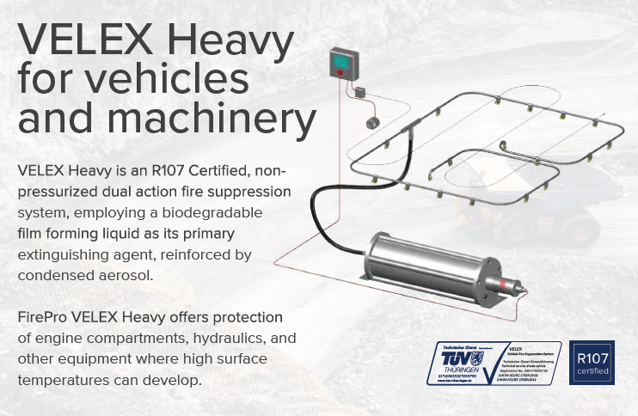
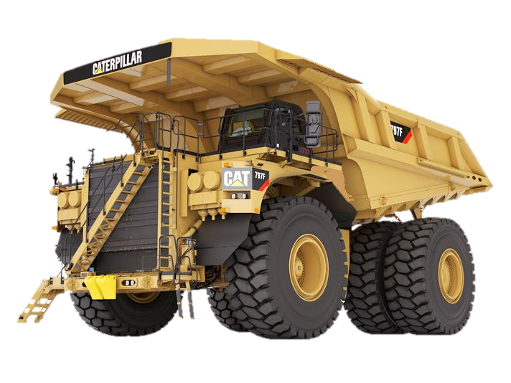



Aplicaciones Destacadas: Minería
Problemática: Riesgo de incendios en equipos de alto valor como salas de control, centros de motores, tableros eléctricos, etc.
Solución FirePro: Protección robusta para equipos críticos. Su tamaño compacto es ideal para espacios limitados dentro de maquinaria o infraestructura minera.
Punto Clave: La tecnología no conductiva y segura de FirePro es perfecta para entornos eléctricos y polvorientos.

Slide 7
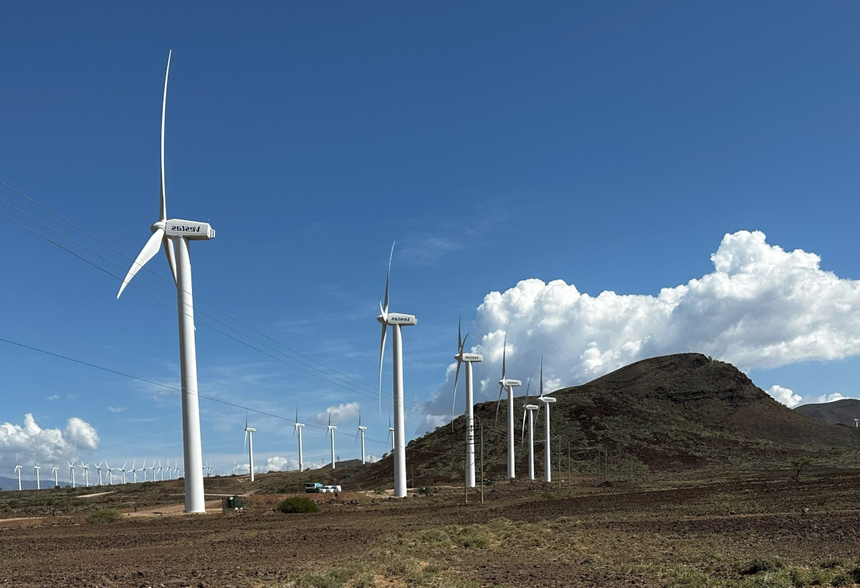
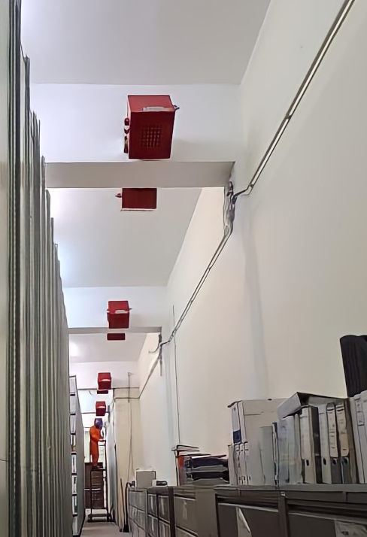
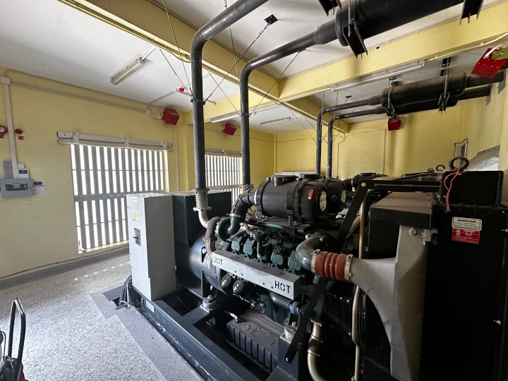



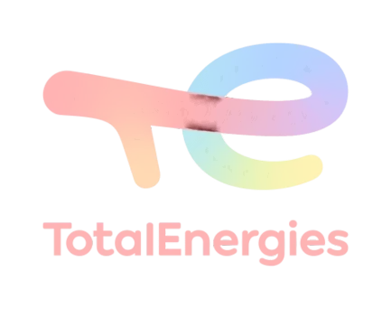
Aplicaciones Destacadas: Infraestructura Crítica
Problemática: Protección de subestaciones eléctricas, centros de comunicaciones, plantas de tratamiento de agua, etc.
Solución FirePro: Supresión del fuego rápida y efectiva para evitar interrupciones en servicios esenciales.
Punto Clave: Instalación sin la necesidad de tuberías ni cilindros pesados, facilitando el despliegue en lugares remotos o de difícil acceso.

Slide 8
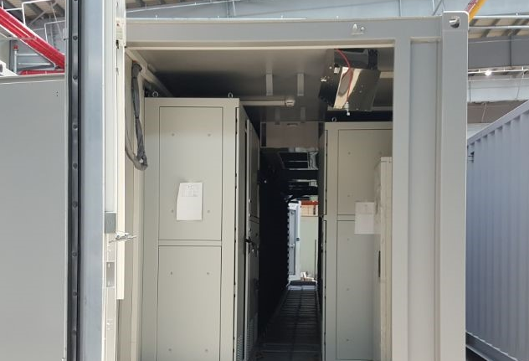
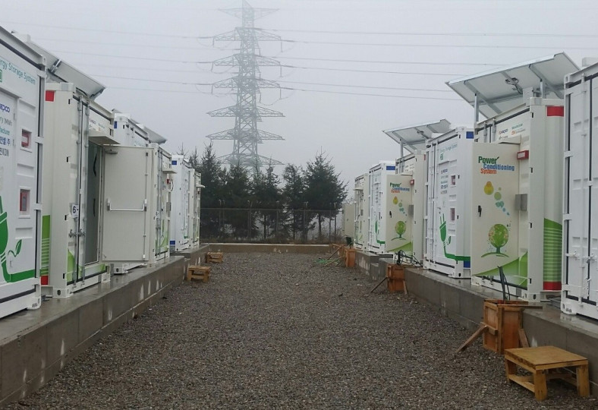
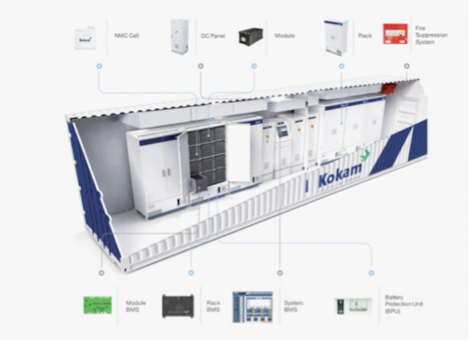




Aplicaciones Destacadas:
Salas Eléctricas y Bancos de Baterías
Problemática: Fuego en racks de servidores, tableros eléctricos, bancos de baterías, etc., que son muy sensibles a daños por agua o gases tóxicos.
Solución FirePro: El aerosol condensado es no conductivo y no deja residuos que dañen equipos electrónicos sensibles.
Punto Clave: Protección precisa, eficiente y que asegura la continuidad operativa.

Slide 9
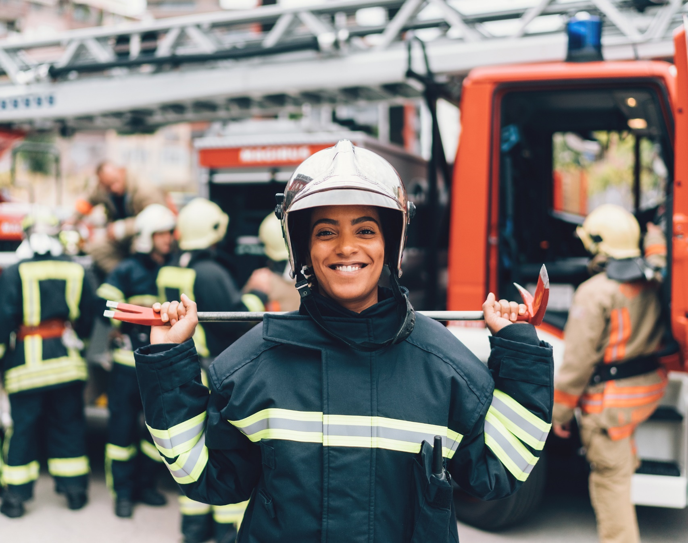
Procedimiento posterior a la descarga
En coordinación con el departamento de bomberos local:
Extraer los humos del fuego, así como el aerosol descargado, poco después de la descarga, por medios naturales o mecánicos. Inicie el procedimiento de limpieza de la habitación y el equipo tan pronto como sea posible. Retire los generadores, después de que se enfríen. Recicle los generadores descargados según las regulaciones locales y de manera responsable con el medio ambiente. Reemplace los generadores y vuelva a poner en marcha el sistema a través de un socio de canal autorizado de FirePro.
Notes:
Please remember to add your personal data here! :D
Standards Technical Panels (STPs) are an important part of the process by which UL develops and maintains its Standards for Safety. An STP is a group of individuals, representing a variety of interests, formed to review proposals related to UL Standards for Safety.

Slide 10
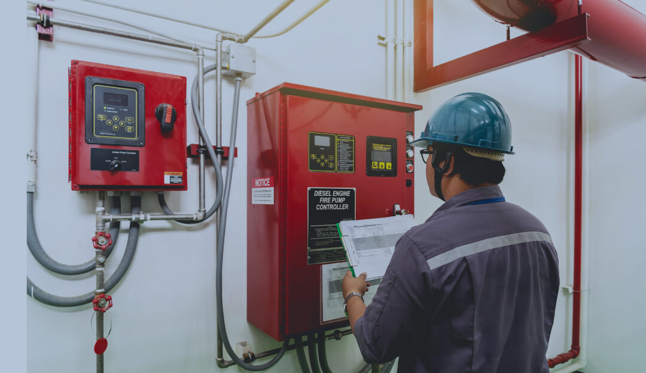
Mantenimiento
Al menos cada 6 meses, realice una inspección visual de la condición operativa del sistema de aerosoles.
Al menos cada 12 meses, inspeccione el sistema a fondo:
Inspección visual de la carcasa Revise el cableado y los contactos eléctricos Revise los pernos de fijación y los soportes Medir la resistencia de los generadores Limpie y pruebe los detectores y otros dispositivos electrónicos
Durante las inspecciones y el mantenimiento preventivo, utilice el interruptor de desconexión del sistema para aislar los generadores de aerosol del sistema y evitar falsas descargas.
Mantener un libro de registro para futuras referencias.
Solo el personal capacitado y autorizado debe dar servicio al sistema.
Notes:
Please remember to add your personal data here! :D
Standards Technical Panels (STPs) are an important part of the process by which UL develops and maintains its Standards for Safety. An STP is a group of individuals, representing a variety of interests, formed to review proposals related to UL Standards for Safety.

Slide 11




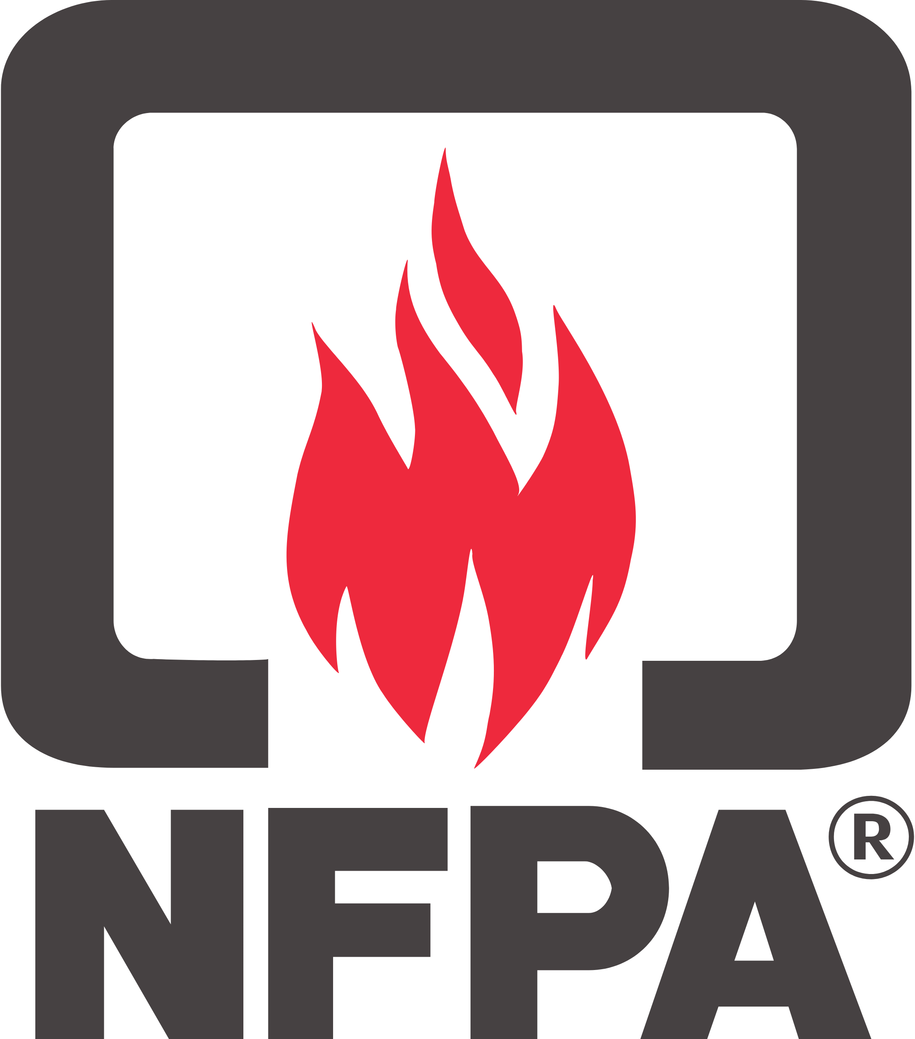
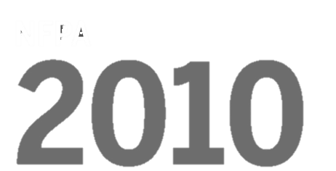
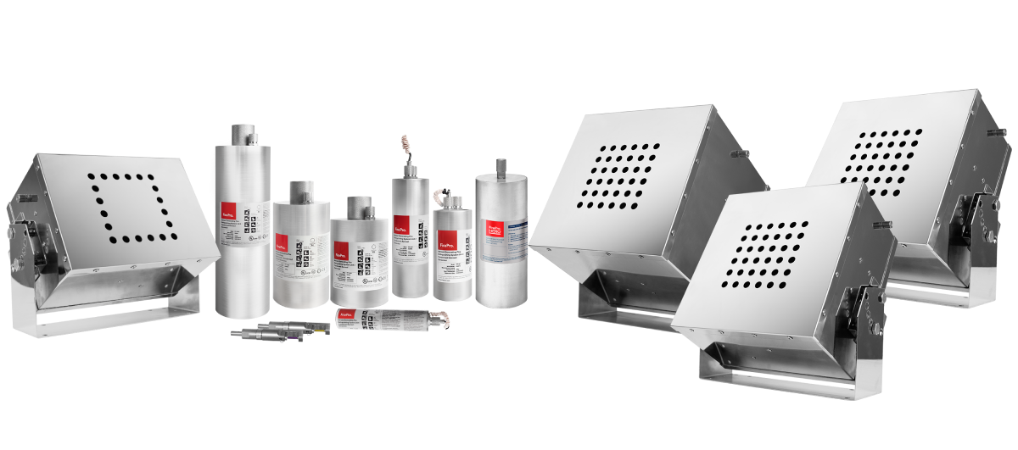
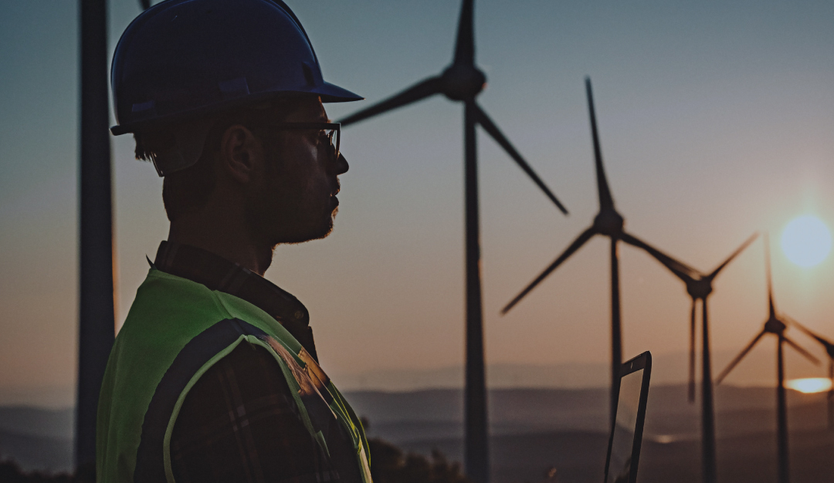
Conclusión:
¿Por qué elegir a OSESA y FirePro?
OSESA: Experiencia local, servicio de excelencia, instalación y soporte técnico garantizado.
FirePro: Tecnología global probada, certificaciones internacionales, solución de largo plazo.
Ofrecemos una solución económicamente atractiva, con tecnología de vanguardia, que favorece la protección de vidas, procesos y activos.

Slide 12




Estamos listos para evaluar sus necesidades y diseñar una solución a la medida
Gonzalo Bulnes #2451, Quinta Normal
contacto@osesa.cl
(+56-2) 2270 8400

